Slide 1
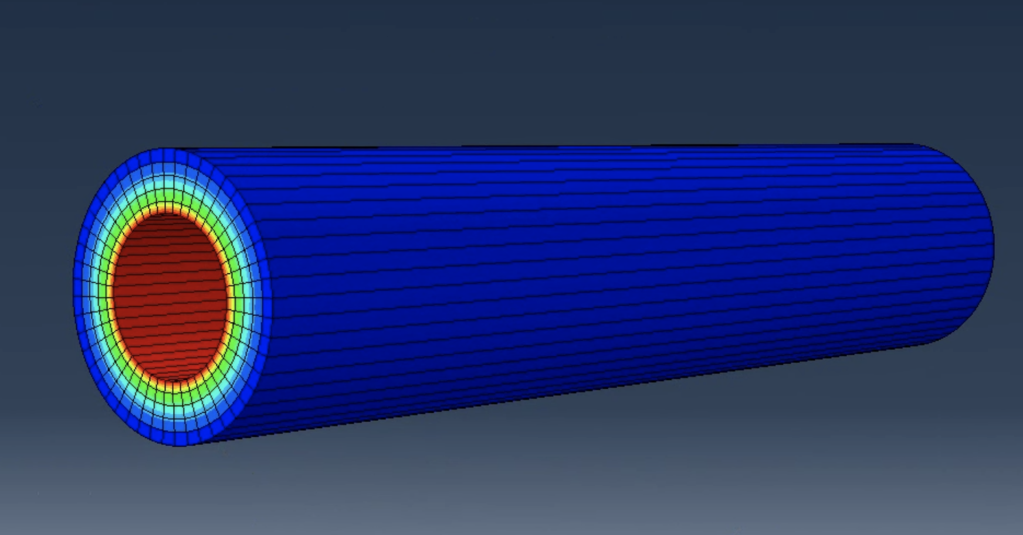
Método de los Elementos Finitos Problemas de Elasticidad lineal

Slide 2
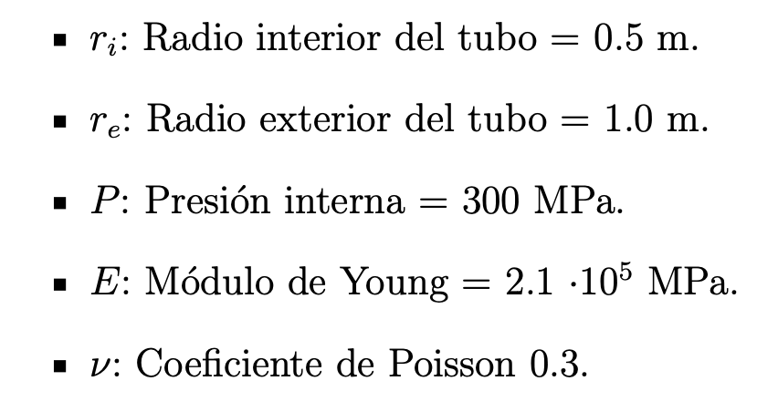

Slide 3
Opción 1
r_{i}
r_{e}
L

Slide 4
Opción 1
r_{i}
r_{e}
L

Slide 5
Opción 2

Slide 6
Opción 3: Simetrías

Slide 7
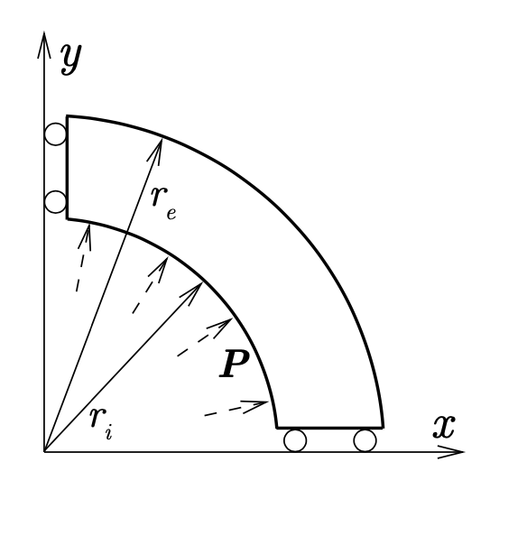
Opción 3

Slide 8
UNIDADES
Los programas no tienen unidades !!!!
Por convenio:
Fuerza [N]
Tiempo [s]
El resto de unidades dependen de nuestra unidad de longitud:
Longitud [m] Carga repartida [N]/ [m] Tensión [N]/[m²] = [Pa]
Longitud [mm] Carga repartida [N]/ [mm] Tensión [N]/[mm²] = [MPa]

Slide 10
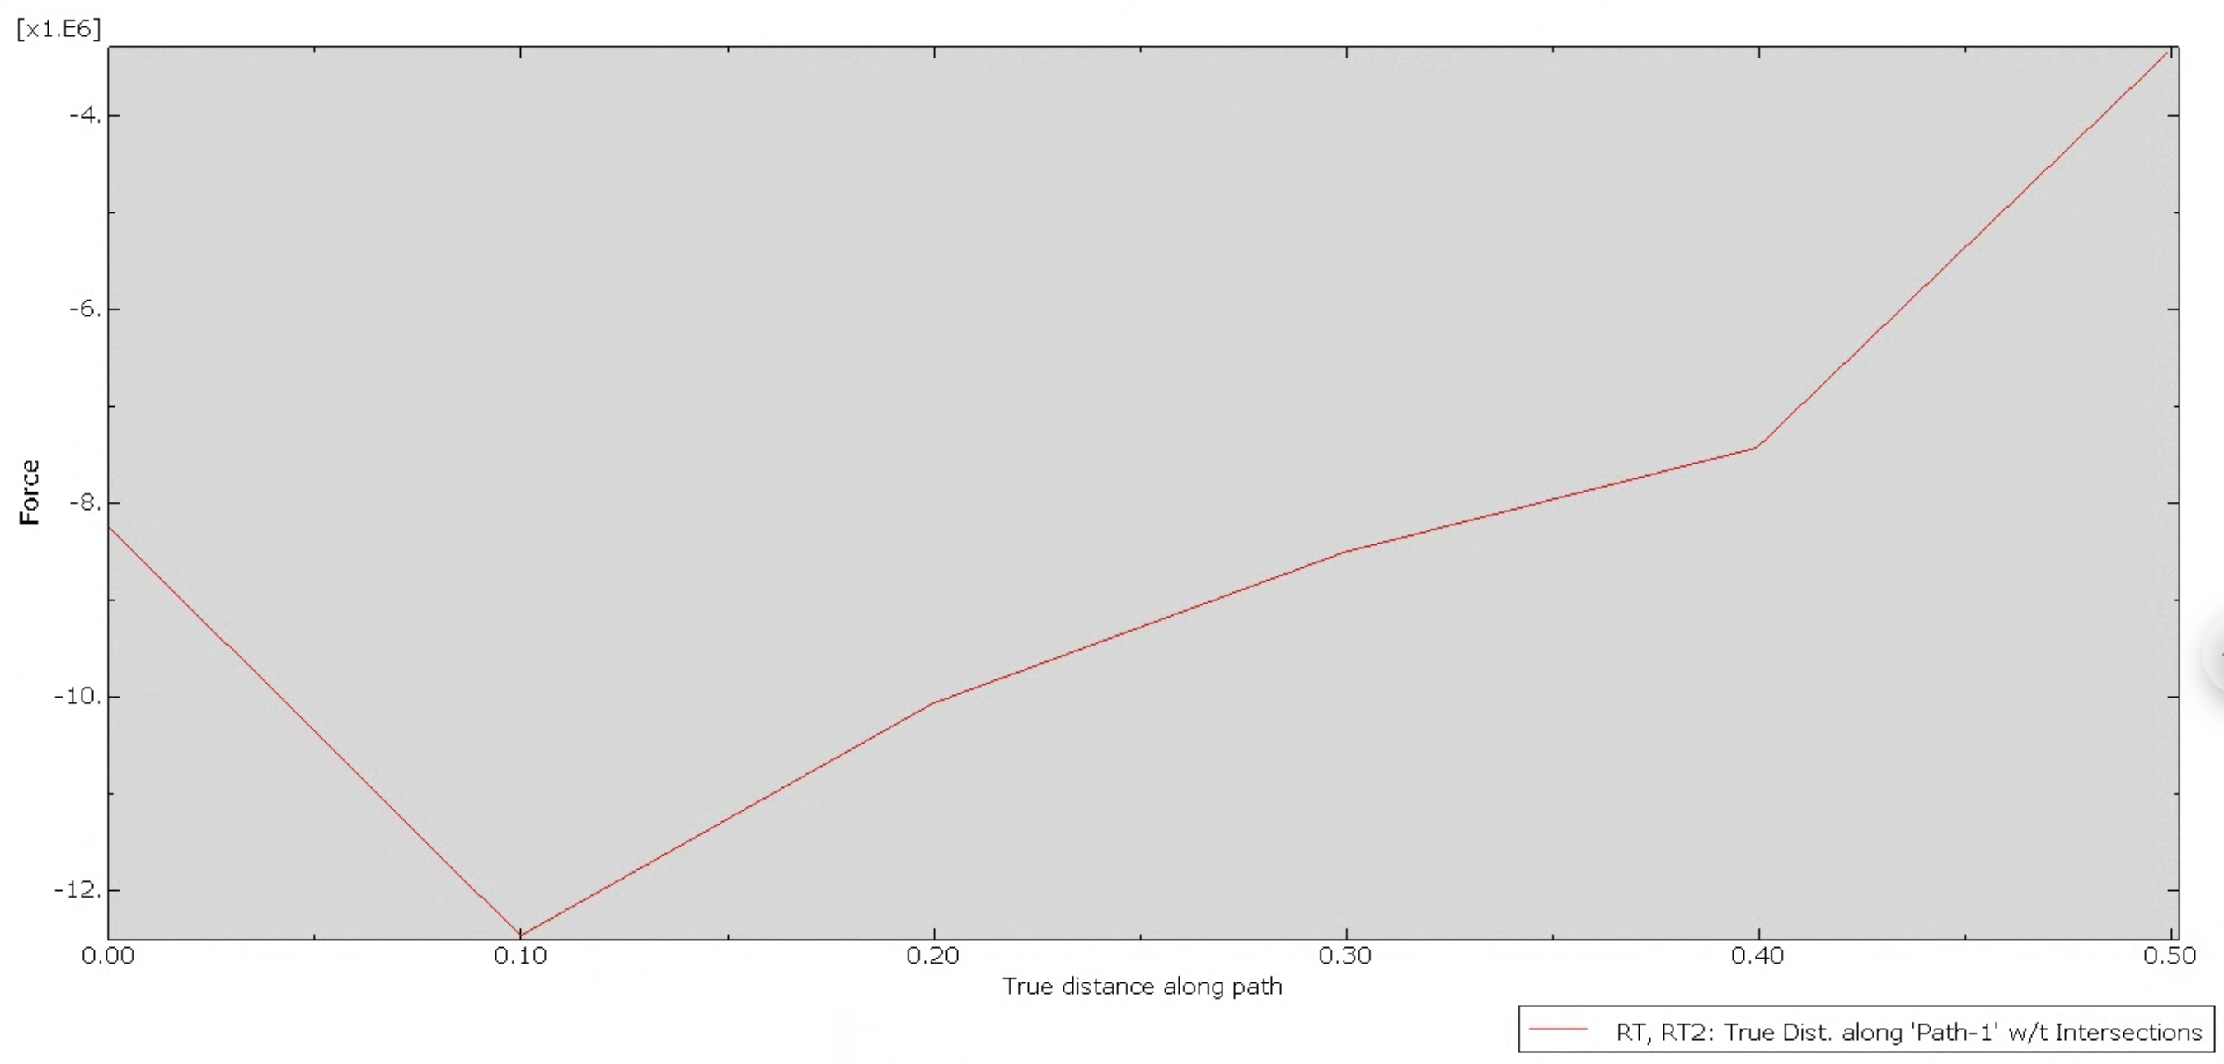
RF_val = session.xyDataObjects[‘RF_curve’].data
import numpy as np
R_line = np.array(RF_val)
np.sum(R_line[:,1])
-50 MN

